Slide 1
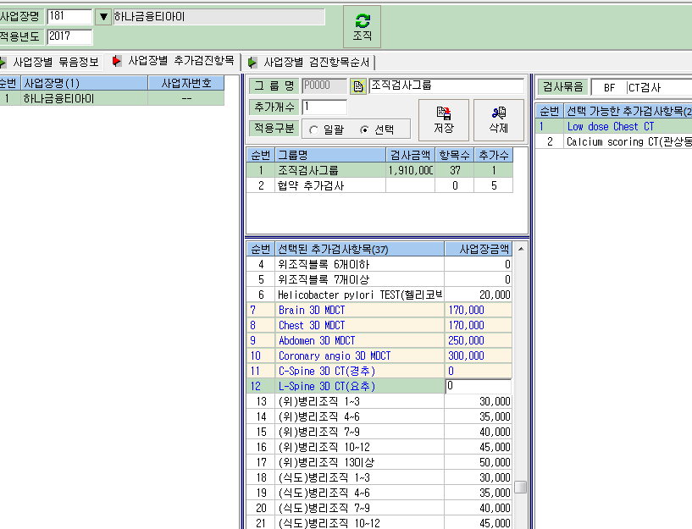
코드에서 사업장별 묶음정보 181입력
중간 사업장별 추가검진항목에서 조직검사그룹
안에서 상기내용삭제

